Slide 1
Linux
Linux

Slide 2
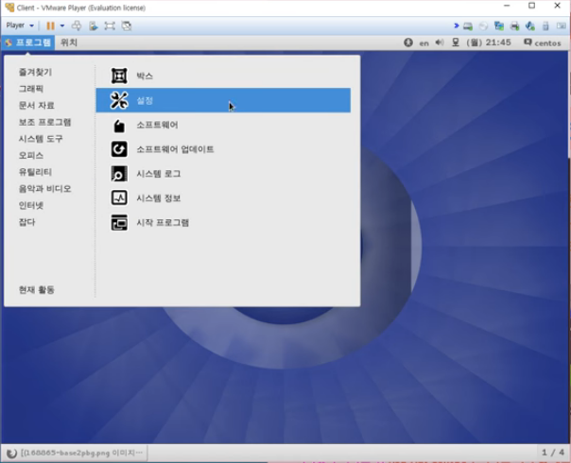
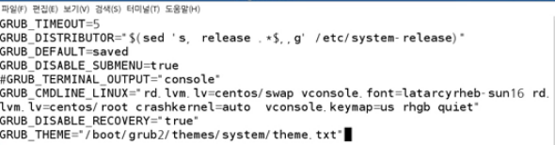

X윈도우 사용
GNOME 데스크탑 환경 설정
rpm -qa gnome-tweak-tool ➔ 설치 되어있는지 확인
(분위기 다르게)
1. wget “http://download.hanbit.co.kr/centos/7/grub2-starfield-theme.rpm
2. yum –y localinstall grub2-starfield-theme.rpm
CentOS 8에 안됨!!
3. vi /etc/default/grub
주석
추가
4. 그림 다운로드 후, /boot/grub2/themes/system/ 폴더로 이동
5. vi /boot/grub2/themes/system/theme.txt 에 들어가서 34행에 이미지 이름을 바꾼다

Slide 3
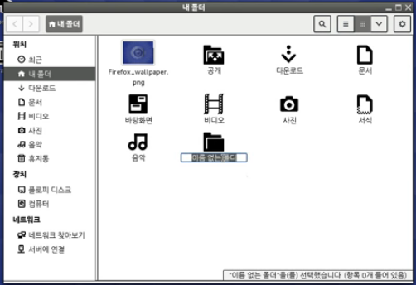
노틸러스 (윈도우 파일탐색기)

Slide 4
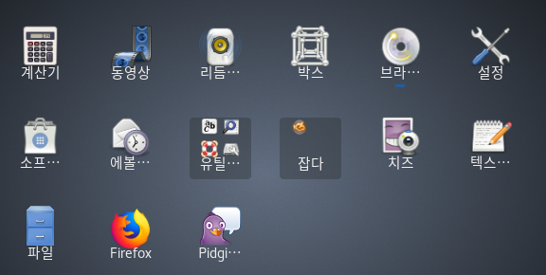
CD 굽기
1. su –c ‘yum –y install brasero’ ➔ CD 굽는 패키지
브라세로
굽기!!!!

Slide 5
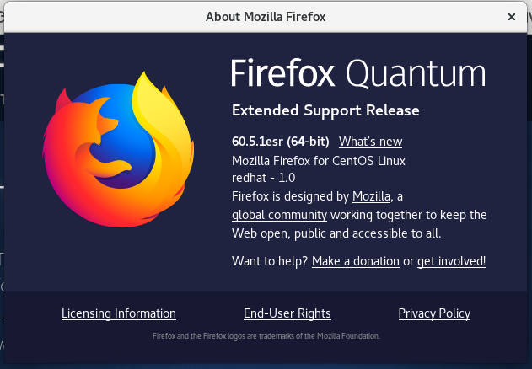
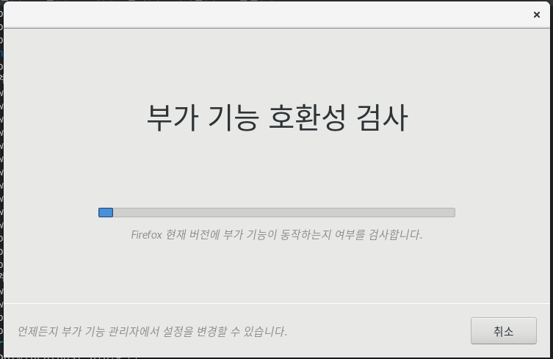
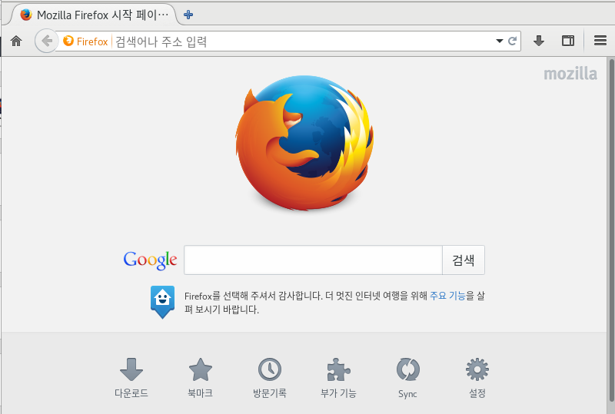
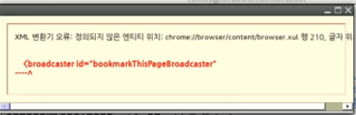
Firefox 업그레이드
파이어폭스 실행 후, 버전 확인
옵션(도움말) ➔ 찾아서 버전 확인
2. 카페에서 다운로드
http://download.hanb.co.kr/centos/7/firefox-30.0.tar.bz2
3. tar xcvj firefox-30.0.tar.bz2 ➔ bz2 여서 j 이다 (xz → J)
4. mv firefox /usr/local (압축 풀린 폴더를 local로 위치 변경)
5. chown –R root:root /usr/local/firefox/ (폴더의 권한을 root 소유로 전환)
6. cd /usr/local/bin/ (local에 bin 안에 들어간다)
7. ln –s /usr/local/firefox/firefox (firefox안에 있는 firefox를 링크파일을 생성한다)
오류 날 경우
cd /usr/local/firefox/browser/extensions/
안에있는 것을 전부 지운다
rm –rf *
재부팅
8. firefox 실행

Slide 6
기타 도구들
에볼루션 ➔ MS Outlook Express와 비슷
엠퍼시(Empathy) ➔ Facebook Chat, Google Talk 등 메신저 프로그램
gftp(FTP 클라이언트) ➔ gftp를 입력해서 사용, Fedora 20 사이트에서 가져와서 설치
totem ➔ 동영상 플레이어
gedit ➔ 텍스트 편집기
evince ➔ 문서 편집기 (pdf 등)
브라세로 ➔ CD/DVD 레코딩 하는 툴
GIMP ➔ 포토샵이랑 비슷한 이미지 편집기
ego ➔ 그림보기 툴
gome-screenshot ➔ 화면 캡쳐 스크린샷
LibreOffice ➔ MS Office 같은 Excel, Word, ppt 같은 것들!!
adobe 설치 해보기
i. wget http://download.hanbit.co.kr/centos/7/AdobeReader_kor-8.1.7-1. i486.rpm
ii. su –c ‘yum –y localinstall Adobe 탭’

Slide 7

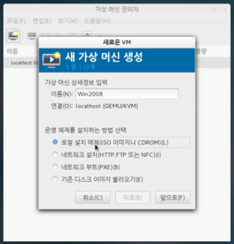
리눅스 안에 Windows 설치
가상머신 안에 가상머신!!!
CentOS가 지원해주는 가상머신 사용
메모리 3G로 변경
Processeros를 VT-x 를 설정
iso 다운로드!
mkdir /iso
mv iso파일 /iso
ls –l /iso
프로그램 → 시스템 도구 → 가상 머신 관리자
(CentOS8 → 프로그램 → 박스)
9. 기타 설정을 한다 (앞으로 앞으로 …)
(설치전에 사용자 설정 체크)
10. 디스플레이를 VNC를 바꿔준다
11. 적용

Slide 8
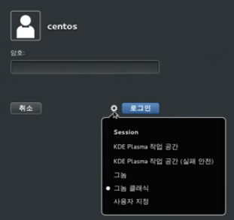
KDE 설치
CentOS 는 GNOME GUI를 이용한다.
KDE ➔ 원도우랑 비슷한 GUI
groupinstall 을 해야된다 (패키지가 300개 넘는 ….)
yum grouplist | grep KDE
(CentOS 8에 없음..)
2. su –c ‘yum –y groupinstall “list에서 찾은 것“
(시간 오래 걸림)
3. 옵션에서 자동로그인 해제
4. 재부팅
5. 로그인 전에 톱니바퀴 들어가서 KDE Plasma를 선택 후 들어간다

